Slide 1
MODEL PENDUGA CURAH HUJAN MENGGUNAKAN HYBRID MULTIVARIATE SPATIO TEMPORAL ARIMA DAN ARTIFICIAL NEURAL NETWORKS
PENELITIAN DISERTASI DOKTOR (PDD)
Ketua/Anggota Peneliti:
Ahmad Saikhu/0018077105

Slide 2
Sistematika Presentasi
I. Pendahuluan
Latar Belakang
Perumusan Masalah
Batasan Masalah
Kontribusi Penelitian
II. Tinjauan Pustaka & Dasar Teori
Penelitian terkait model curah hujan
Penelitian terkait pemilihan prediktor
Identifikasi tenggang waktu (time-lags)
Spatio-Temporal & hybrid model
Seleksi Fitur
hybrid ARIMA dan ANN
II. Tujuan & Manfaat
Tujuan Penelitian
Manfaat Penelitian
IV. Metode Penelitian
Ekstraksi dan Seleksi Fitur
Pemodelan Hybrid ST-ARIMAX + ANN
Evaluasi Kinerja
Hasil-hasil Penelitian Awal

Slide 3
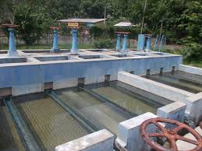
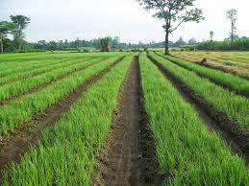

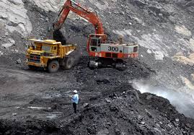

Latar Belakang
Curah Hujan: Komponen penting dari cuaca dan iklim.
Berhubungan dengan perencanaan berbagai sektor.
Curah hujan merupakan sistem yang kompleks.
Curah hujan di Indonesia dipengaruhi faktor lokal dan iklim global [Aldrian, 2003; Hendon, 2003; Supari, 2012; ….].
Pemodelan iklim bersifat khas di suatu wilayah/negara [Aldrian, 2008]
Model dengan akurasi tinggi tidak bisa digeneralisasi

Slide 4
Pemodelan Curah Hujan
Studi kasus di Indonesia, prediktor masih parsial [Setyaningrum, 2015; Nugroho, 2014; Lee, 2015; Hardiwinarto, 2015; ….].
Pada penelitian hidrologi, harus mempertimbangkan prediktor non linier [May, 2008; Bhattacharji, 2008].
Prediktor lokal tidak mencukupi. Dilengkapi dengan prediktor iklim global [Otok, 2009; Vimmont; 2010; Utami, 2016; …. ].
Model iklim wilayah tropis yang mampu mensimulasikan dan memprediksi curah hujan secara efektif sangat dibutuhkan [Handayani, 2014].
Perlu pendekatan baru model penduga curah hujan wilayah Zona Musim

Slide 5
Perumusan Masalah
Bagaimana melakukan ekstraksi fitur tenggang waktu dari variabel prediktor yang berhubungan dengan variabel curah hujan ?
Bagaimana melakukan seleksi prediktor lokal dan global untuk model penduga curah hujan sehingga terpilih fitur yang relevan secara linier dan non linier?
Bagaimana membangun model penduga curah hujan yang mampu mengintegrasikan variabel lokal/global, linier/non-linier, dan spatio-temporal?

Slide 6
Batasan Masalah
Data observasi cuaca harian yang diperoleh dari BMKG (http://dataonline.bmkg.go.id/) untuk wilayah di Jawa Timur (8 variabel)
Data indeks iklim global periode harian dan per bulan diperoleh dari http://climexp.knmi.nl (5 variabel)
Periode data observasi: Jan 1981 – Des 2016 (36 tahun).

Slide 7
Kontribusi Penelitian
Seleksi fitur yang memisahkan prediktor curah hujan berpola linier, non linier dan memilih sub himpunan prediktor yang relevan dan tidak redundan.
Model penduga curah hujan hybrid ST-ARIMAX dan ANN yang mampu mengintegrasikan input variabel lokal/global, linier/non-linier, dan spatio-temporal.

Slide 8
Kajian Pustaka dan Dasar Teori

Slide 9
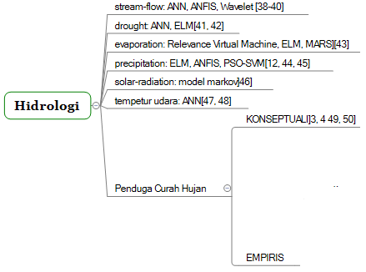
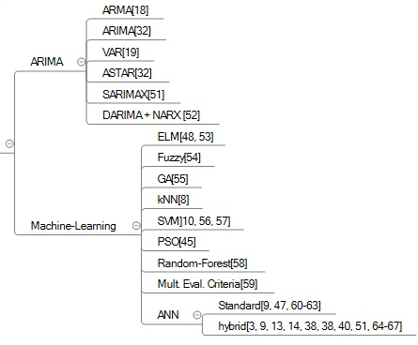
Forecasting pada Hidrologi/Lingkungan
Sesuai untuk pola linier & stasioner [52]
Adaptif unt pola non-linier, non-stasioner[3, 34, 53, 65, 66]

Slide 10
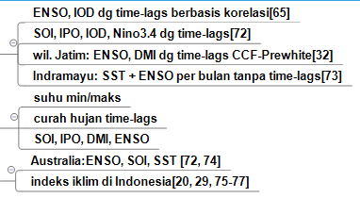
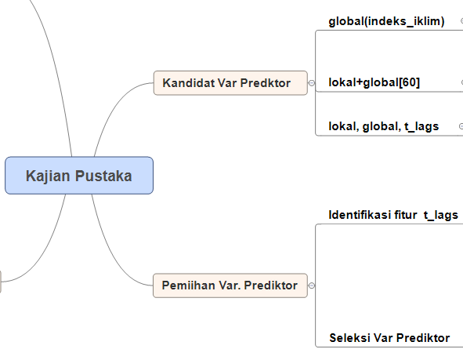
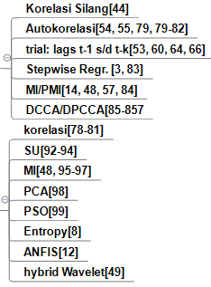
Identifikasi dan Seleksi Prediktor
Humphrey dkk [2014] :
studi lingkungan harus memperhitungkan ruang, waktu, hubungan kausalitas var di lokasi berbeda, pengaruh tenggang waktu dari variabel yang sama → var. sangat banyak
HD. Trans [2015]:
Memilih jumlah input seminimal mungkin yang mewakili karakteristik hubungan input-output, miminimalkan redudansi untuk meningkatkan kinerja shg biaya minimal

Slide 11
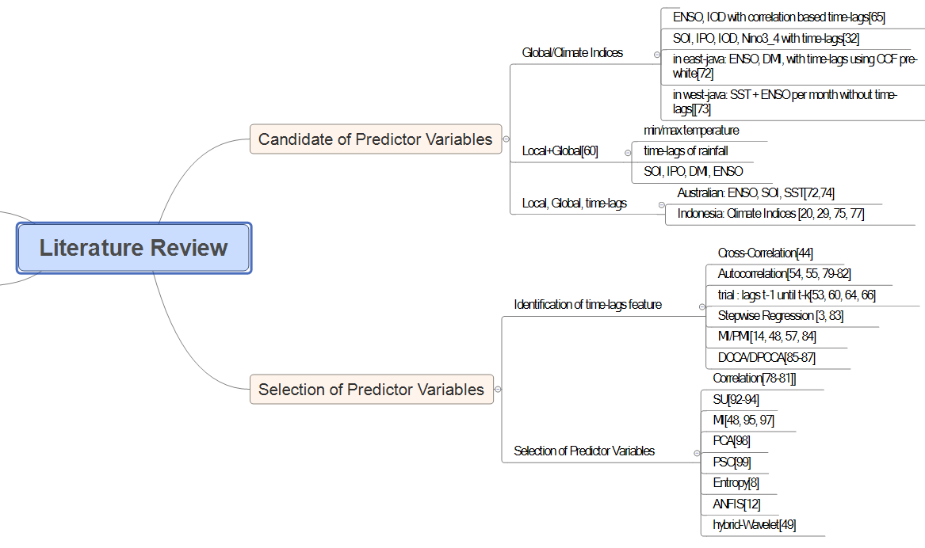

Slide 12
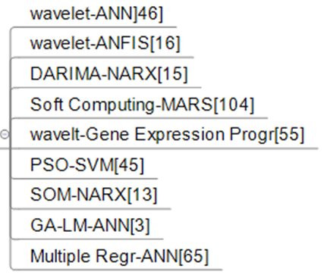
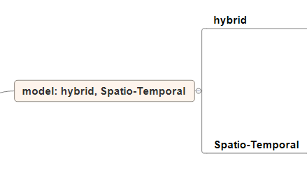
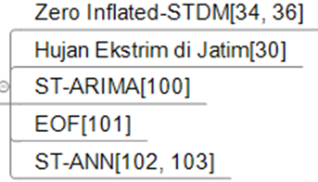
Model Hybrid & Spatio-Temporal
Zhang [2003], Narendra[2014]:
ARIMA dan ANN berhasil untuk forecast dalam domain berbeda.
Jain [2007] dan Banihabib [2017] :
berhasil membuktikan hybrid lebih baik (untuk kasus meteorologi)
Fernandez [2009]:
Curah Hujan merupakan proses yang melibatkan observasi waktu dan lokasi → Spatio-Temporal

Slide 13
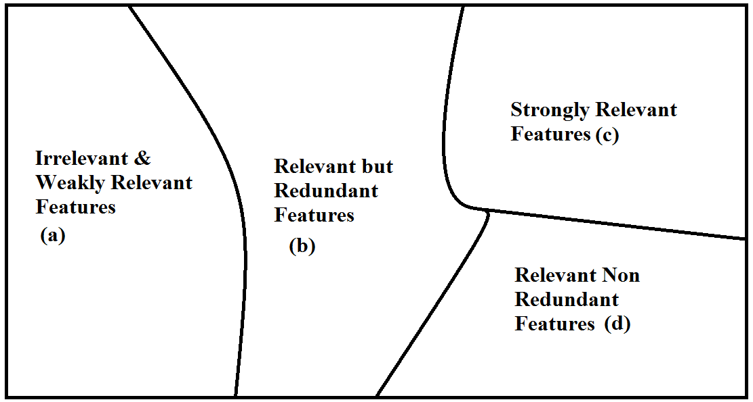
Seleksi Fitur Relevan & Menghapus Redundan
Terpilih
Tidk Terpilih
Dipilih, Diuji (Hapus/Masuk) ?

Slide 14
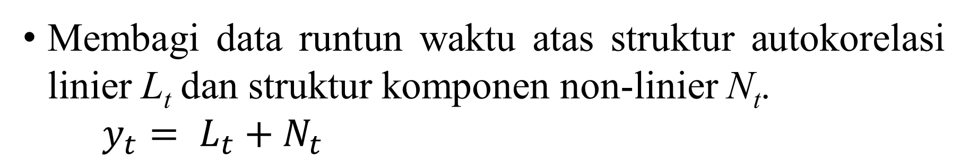
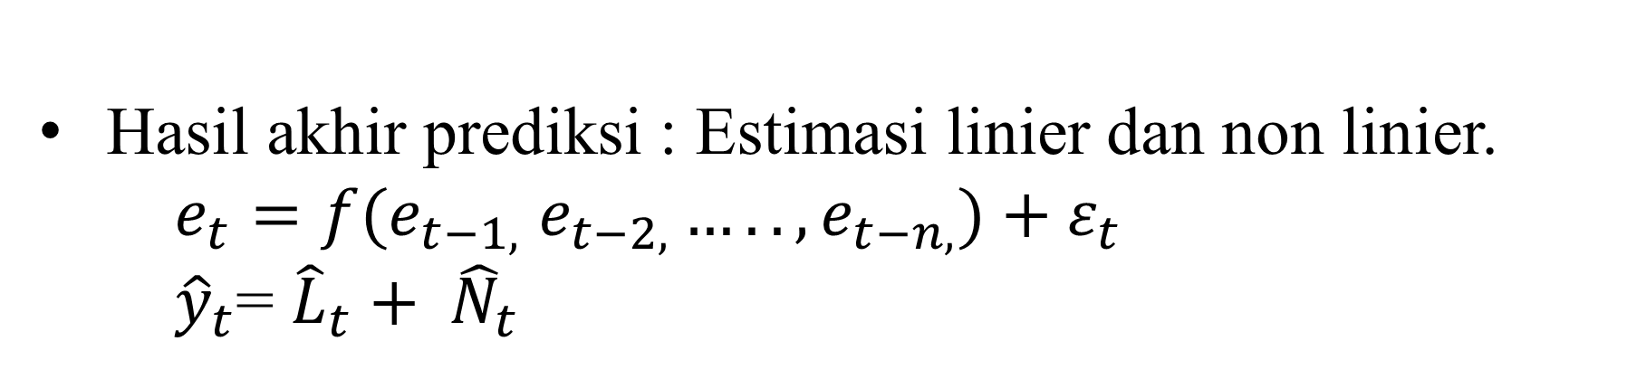
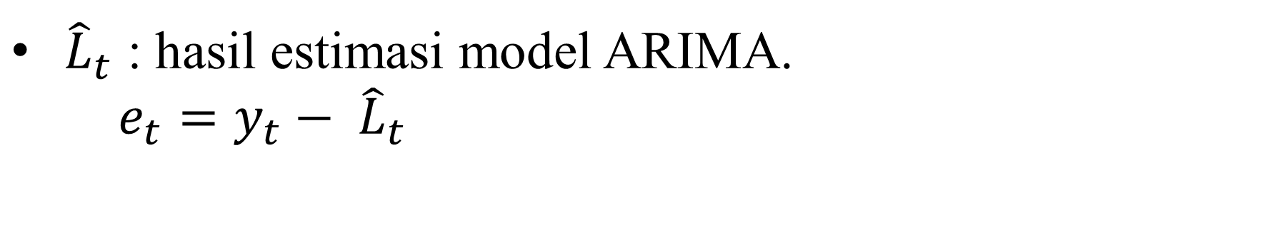
Model Hybrid ARIMA + ANN
Membagi data runtun waktu atas struktur autokorelasi linier L_{t} dan struktur komponen non-linier N_{t}.
$y_{t}= L_{t}+N_{t}$
${\hat{L}}_{t}$ : hasil estimasi model ARIMA.
$e_{t}=y_{t}− {\hat{L}}_{t}$
Hasil akhir prediksi : Estimasi linier dan non linier.
$e_{t}=f(e_{t−1, }$ $e_{t−2, }….., e_{t−n, })+ε_{t}$
${\hat{y}}_{t}$= ${\hat{L}}_{t}+ {\hat{N}}_{t}$

Slide 15
Tujuan Penelitian
Membangun model penduga curah hujan di wilayah Zona Musim melalui kombinasi proses ekstraksi dan seleksi variabel prediktor, penggabungan(hybrid) spatio-temporal ARIMA dan Jaringan Syaraf Tiruan untuk meningkatkan akurasi prediksi.

Slide 16
Manfaat Penelitian
Tersedianya metode seleksi prediktor yang mampu mengidentifikasi korelasi linier dan non linier terhadap variabel respon.
Tersedianya model penduga curah hujan untuk periode harian/bulanan yang melibatkan sejumlah variabel input secara simultan.
Dapat digeneralisasi untuk wilayah ZoM di luar Jawa Timur untuk memprediksi curah hujan harian/per bulan.

Slide 17
Bab 4 : Metode Penelitian

Slide 18
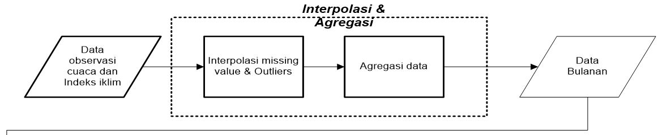
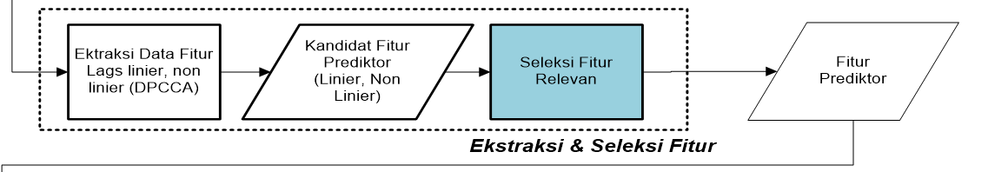
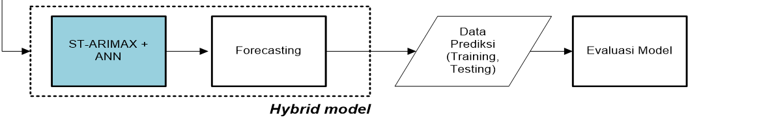
Tahap Pengembangan Model

Slide 19
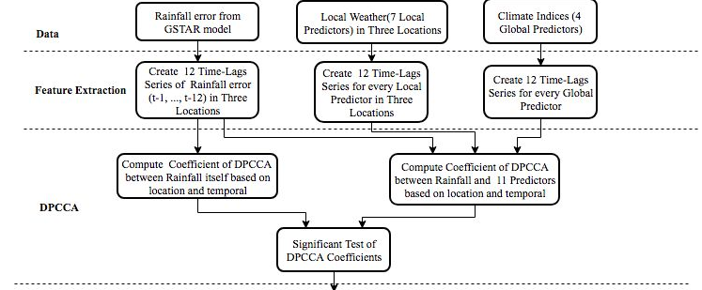
Ekstraksi Fitur dengan DPCCA pada Meteorologi/Klimatologi

Slide 20
Seleksi Fitur dengan PCSUF pada Meteorologi/Klimatologi

Slide 21
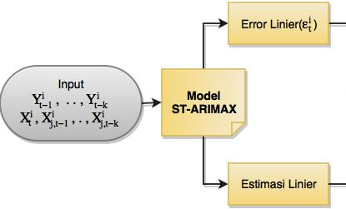
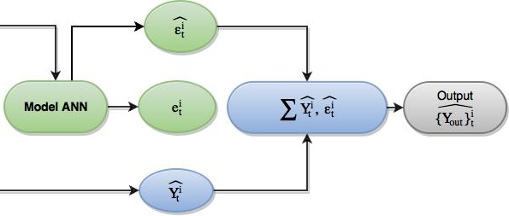
Hybrid STARIMAX - ANN

Slide 22
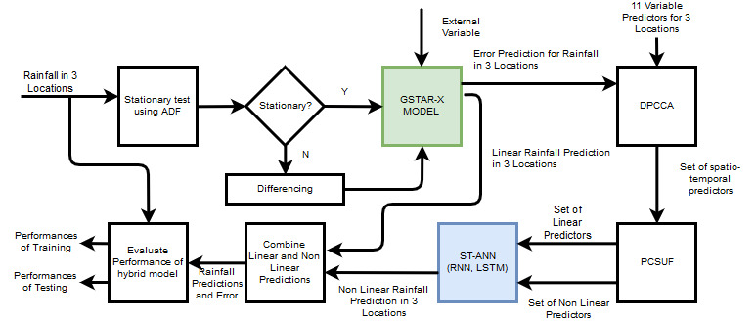
3. Research methods : HYBRID GSTAR-(X) + RNN

Slide 23
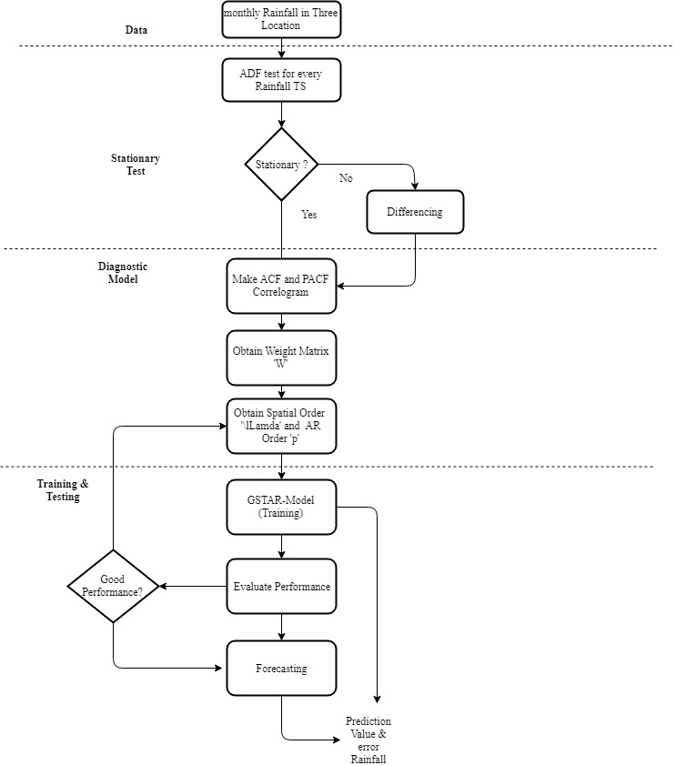
3.1 GSTAR-(X)

Slide 24
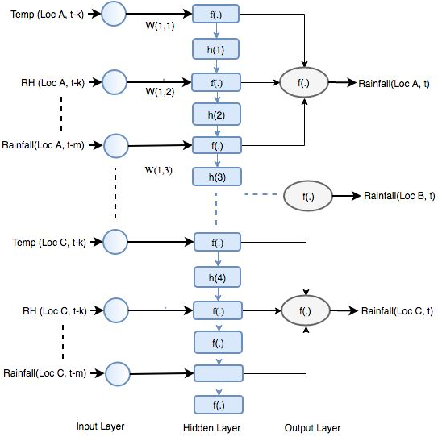
3.4 Spatio-temporal Recurrent Neural Networks Forecasting

Slide 25
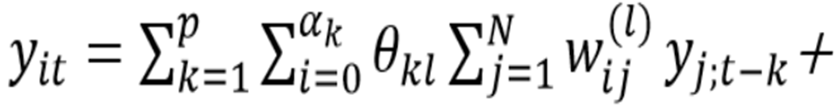
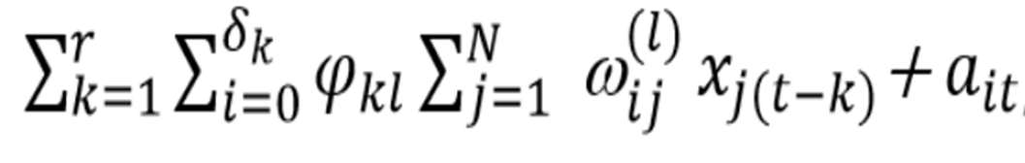
ST-ARX
Autoregressive, order spatial : α, order AR : p
Komponen eXogenous Variables, order spatial : δ, order prediktor : r

Slide 26
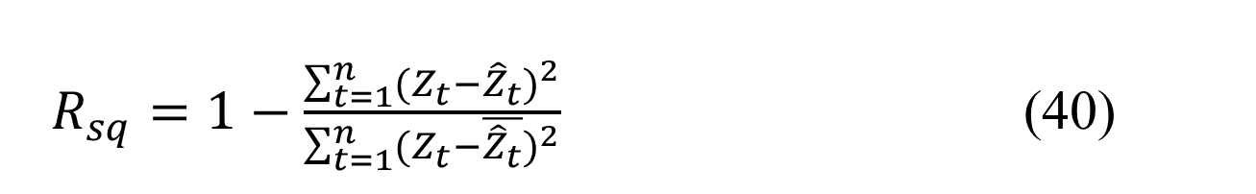
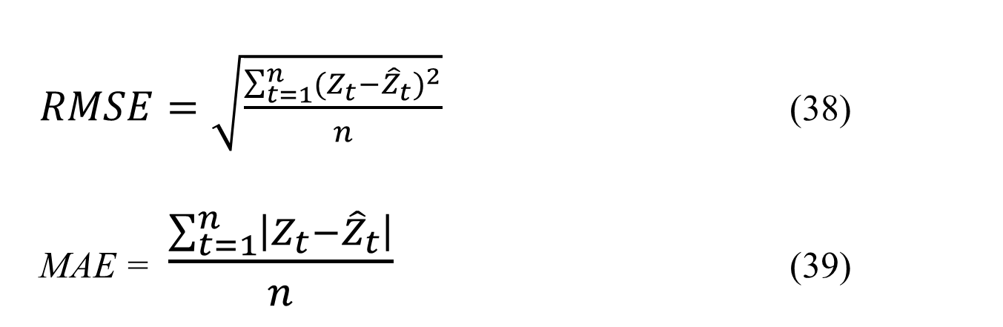
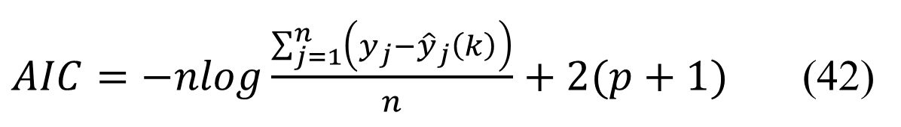
Ukuran Kinerja Model
$RMSE=\sqrt{\frac{\sum_{t=1}^{n}{{(Z_{t}−{\hat{Z}}_{t})}^{2}}}{n}}$ (38)
MAE = $\frac{\sum_{t=1}^{n}{\left|Z_{t}−{\hat{Z}}_{t}\right|}}{n}$ (39)
$R_{sq}=1−\frac{\sum_{t=1}^{n}{{(Z_{t}−{\hat{Z}}_{t})}^{2}}}{\sum_{t=1}^{n}{{(Z_{t}−\overline{{\hat{Z}}_{t}})}^{2}}}$ (40)
$AIC=−nlog\frac{\sum_{j=1}^{n}{\left(y_{j}−{\hat{y}}_{j}\left(k\right)\right)}}{n}+2(p+1)$ (42)

Slide 27
Hasil & Evaluasi

Slide 28
Identifikasi Karakteristik Fitur
Variabel | korelasi dengan curah hujan |  | pola data runtun waktu |  | Pengaruh spatio-temporal
 | Linier | non- linier | stasioner | non-stasioner | time-lags | lokasi
Curah hujan |  |  | √ |  | √
Suhu min | √ | √ | √ |  | √ | √
Suhu maks |  |  | √ |  | √ | √
Suhu rata² |  | √ | √ |  | √ | √
Kelembaban | √ | √ | √ |  | √ | √
Lama Penyinaran | √ | √ | √ |  | √ | √
Kec. Angina | √ | √ | √ |  | √ | √
Kec. angin maks | √ |  | √ |  | √ | √
Nino1.2 |  | √ |  | √ | √
Nino3 |  | √ |  | √ | √
Nino4 |  | √ |  | √
Nino34 |  | √ |  | √
DMI |  | √ |  | √

Slide 29
Uji Coba dan Evaluasi Model
Sub Metode | max-train | Nama Model | Korelasi | Alpha/Beta | Jumlah Fitur Prediktor | Merit Value
DPCCA+PCSUF |  | Model 1 | Linier, Non Linier
DPCCA |  | Model 2 | Linier, Non Linier
DPCCA + PC |  | Model 3 | Linier
DPCCA + SU |  | Model 4 | Non Linier
DPCCA+PCSUF tanpa Remove |  | Model 5 | Linier, Non Linier
DPCCA+PCSUF |  | Model 6 | Linier, Non Linier
DPCCA |  | Model 7 | Linier, Non Linier
DPCCA + PC |  | Model 8 | Linier
DPCCA + SU |  | Model 9 | Non Linier
DPCCA+PCSUF tanpa Remove |  | Model 10 | Linier, Non Linier
DPCCA+PCSUF |  | Model 11 | Linier, Non Linier
DPCCA |  | Model 12 | Linier, Non Linier
DPCCA + PC |  | Model 13 | Linier
DPCCA + SU |  | Model 14 | Non Linier
DPCCA+PCSUF tanpa Remove |  | Model 15 | Linier, Non Linier
DPCCA+PCSUF |  | Model 16 | Linier, Non Linier
DPCCA |  | Model 17 | Linier, Non Linier
DPCCA + PC |  | Model 18 | Linier
DPCCA + SU |  | Model 19 | Non Linier
DPCCA+PCSUF tanpa Remove |  | Model 20 | Linier, Non Linier
ARIMA |  | Model 21 | Linier
RNN |  | Model 22 | Non Linier

Slide 30
Hasil Studi
Correlation and Symmetrical Uncertainty based Feature Selection for Multivariate Time Series Classification:
Metode PCSUF mengurangi jumlah prediktor sebesar 77,9% (68 menjadi 15 prediktor) & meningkatkan nilai relevansi menjadi 2,25 kali lipat.
Rainfall Forecasting by Using Autoregressive Integrated Moving Average, Single Input and Multi Input Transfer Function:
Model Multi-Input Transfer Function merupakan model terbaik dengan 4 variabel prediktor (Rsq=0,72). Prediktor global tidak berpengaruh.

Slide 31
3. Pendekatan Spatio-Temporal dan Time-Series (Model 1-5 versus Model 6-10)
 |  |  | Forecasting
Metode | Sub Metode | Jumlah Prediktor | MSE |  |  |  | R-square
 |  |  | Training |  | Validasi |  | Training |  | Validasi
 |  |  | Model 1 | Model 2 | Model 1 | Model 2 | Model 1 | Model 2 | Model 1 | Model 2
Spatio-Temporal | DPCCA+PCSUF | 202 | 5664.60 | 5620.05 | 10845.77 | 11016.41 | 79.0% | 79.1% | 66.3% | 64.8%
 | DPCCA | 372 | 5628.41 | 5663.33 | 10709.497 | 10661.22 | 79.1% | 79.0% | 65.7% | 65.8%
 | DPCCA + PC | 180 | 5566.46 | 6960.18 | 10812.46 | 10816.85 | 79.3% | 79.8% | 65.3% | 65.2%
 | DPCCA + SU | 111 | 5787.53 | 5664.33 | 10399.05 | 10666.45 | 78.6% | 78.6% | 66.9% | 65.8%
 | DPCCA+PCSUF tanpa Remove | 202 | 5664.60 | 5620.05 | 10845.77 | 11016.41 | 79.0% | 79.1% | 65.3% | 64.8%
 |  |  | 5661.92 | 5955.98 | 10700.76 | 10803.54 | 79.0% | 79.1% | 65.8% | 65.4%
Temporal | DPCCA+PCSUF | 78 | 8663.54 | 8837.75 | 14157.76 | 13870.37 | 67.8% | 67.1% | 53.4% | 54.3%
 | DPCCA | 79 | 7358.78 | 6846.76 | 11086.17 | 10950.87 | 66.5% | 68.9% | 55.4% | 56.0%
 | DPCCA + PC | 79 | 4842.42 | 4503.15 | 6850.46 | 6702.08 | 61.5% | 64.2% | 50.8% | 52.2%
 | DPCCA + SU | 21 | 6909.50 | 4683.61 | 9731.56 | 10544.86 | 59.0% | 62.8% | 49.1% | 46.1%
 | DPCCA+PCSUF tanpa Remove | 79 | 6402.86 | 6746.31 | 9711.17 | 9581.56 | 62.7% | 60.3% | 49.5% | 50.2%
 |  |  | 6512.81 | 5879.83 | 9627.95 | 9705.17 | 62.8% | 64.2% | 51.3% | 51.3%

Slide 32
Analisis
Identifikasi pola linier, non linier dan gabungannya dari variabel prediktor memberikan hasil kinerja model yang relatif sama.
Dengan kinerja model yang relatif sama, prediktor non-linier lebih efisien dari segi jumlah input.
Pendekatan spatio-temporal memberi hasil lebih baik dibanding temporal (time-series). Hal ini karena dari identifikasi awal, ekstraksi dengan DPCCA dan seleksi prediktor dengan PCSUF, menunjukkan bahwa prediktor lokal dan global di suatu lokasi memiliki hubungan dengan curah hujan di lokasi lain.

Slide 33
Analisis dan Evaluasi (4)
4. Prediktor Simultan (Lokal dan Global)
Vimont, 2010; Faghmous, 2013 : Pemodelan iklim dan prediksi curah hujan dengan pendekatan empiris, melibatkan fenomena iklim global, yaitu ENSO, IOD, DMI, dll.
Metode | Model | MSE |  |  |  | R-square
 |  | Training |  | Validasi |  | Training |  | Validasi
 |  | Model 1 | Model 2 | Model 1 | Model 2 | Model 1 | Model 2 | Model 1 | Model 2
Spatio-Temporal | 1-5 | 5661.92 | 5955.98 | 10700.76 | 10803.54 | 79.0% | 79.1% | 65.8% | 65.4%
Temporal | 6-10 | 6512.81 | 5879.83 | 9627.95 | 9705.17 | 62.8% | 64.2% | 51.3% | 51.3%
Regression | 11 | 14460.03 | 17254.02 | 17952.07 | 19516.28 | 25.3% | 1.8% | 13.4% | 0.1%
Spatio-Temporal (Local Predictors) | 12 | 5772.31 | 5791.24 | 10800.76 | 10913.54 | 79.0% | 76.1% | 62.8% | 62.4%
Univariate TS | 13 | 5882.81 | 6305.86 | 10372.88 | 10354.56 | 65.2% | 61.5% | 47.2% | 47.8%
Model Spatio-Temporal dengan Prediktor Simultan lebih baik disbanding model lainnya.

Slide 34
Rencana Berikutnya
Melakukan Ekstraksi Fitur Time-Lags dengan metode DPCCA dan Seleksi Fitur dengan PCSUF untuk 3 lokasi yang saling dependen.
Melakukan pemodelan STAR-X dari data cuaca dan iklim untuk 3 lokasi
Melakukan pemodelan STARX-ANN dari data cuaca dan iklim untuk 3 lokasi

Slide 35
Terima Kasih ……….

